Slide 1
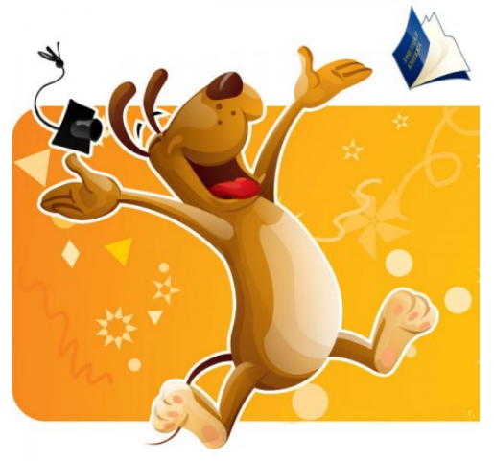
Как передать на английском чувство облегчения:
«Гора с плеч»?
МОУ «Жарковская СОШ №1»
2019г.

Slide 2
a load off one's mind weight off one's mind
Чаще всего эти выражения употребляются, когда «все, больше о ситуации не надо думать,
— и слава богу».
— Good news about my exam took a load off my mind
(«Хорошие новости о моем экзамене принесли облегчение»).
— Thank you for your help. That will be a weight off my mind
(«Спасибо за помощь! Как гора с плеч свалилась»).

Slide 3
weight off one's shoulders
В случае, если вам давно нужно поделиться с кем-то проблемой, вы поделились и, наконец, чувствуете от этого облегчение, хорошо подойдет выражение weight off one's shoulders:
— Talking over this hard question with my parents was a weight off my shoulders
(«Обсудить с родителями этот сложный вопрос — настоящий груз с плеч»).

Slide 4
to be able to breathe easily (freely) again
Переводится фраза как «вздохнуть с облегчением», то есть суметь расслабиться после какой-то напряженной ситуации:
— My Mom was able to breathe easily again when I stopped to go hitchhike.
(«Моя мама смогла вздохнуть свободно, когда я перестал путешествовать автостопом»).

Slide 5
relief
Можно использовать слово relief — это одновременно и «освобождение»,
и, как ни удивительно, «рельеф».
Здесь оно употребляется, конечно, в первом значении, зато, благодаря второму значению, легко запоминается.
— Well, that's a relief!
(«Ну, прямо как гора с плеч»).

Slide 6
to be relieved
Более эмоциональное, личностное выражение — to be relieved.
Например:
— We are so releived!
(«У нас как гора с плеч свалилась!»)
— You can't imagine how relieved I am.
(«Ты не представляешь, какое облегчение я испытал!»)

Slide 7
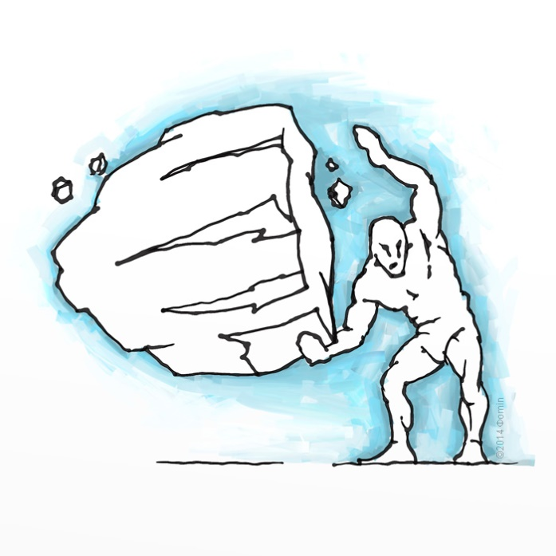
Thank you
for your attention!

